Slide 1
Anyák napi köszöntő 2021
Csiky Gergely Főgimnázium, Arad
IV. osztály

Slide 2
Köszönöm, Istenem, az édesanyámat! Amíg ő véd engem, nem ér semmi bánat! Körülvesz virrasztó áldó szeretettel, Értem éjjel-nappal dolgozni nem restell. Áldott teste, lelke csak érettem fárad, Köszönöm, Istenem, az édesanyámat. (Dsida Jenő)

Slide 3
Lóci: „ Annyira szeretlek, hogy elmondani nem tudom!”

Slide 4
Heni: „Mindig mellettem voltál, amikor szomorú voltam, sokra megtanítottál. Nagyon-nagyon szeretlek.”

Slide 5
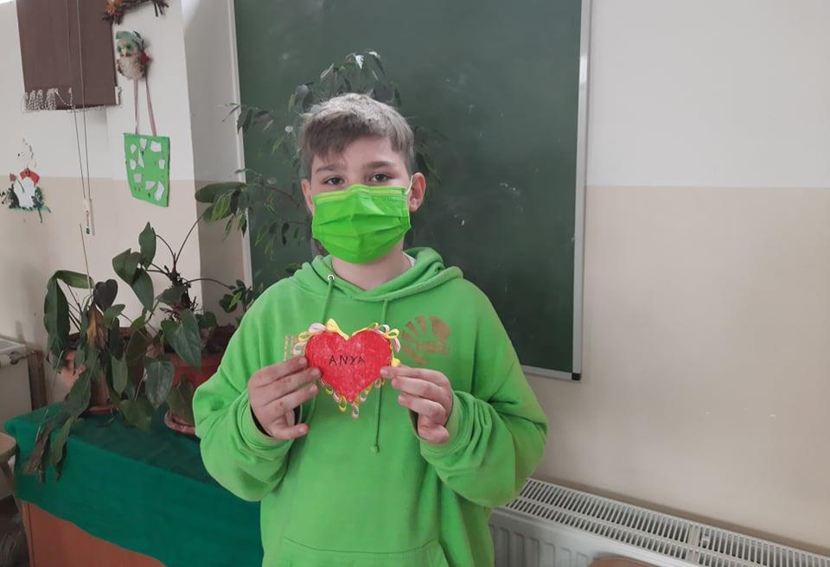
Lóri: „A világ a napfényben, a gyermek az anyja mosolyában növekszik.”

Slide 6
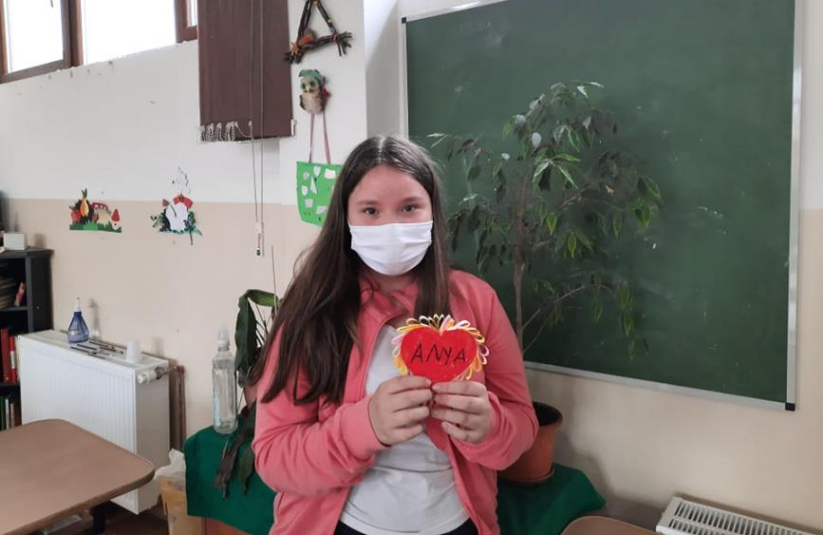
Yvett: „Te adtál életet, és ami fontosabb, leckét arra, hogyan kell élni. Te vagy minden jónak a forrása. Köszönöm.”

Slide 7
Klemi: „ Köszönöm, hogy világra hoztál. Szeretlek.”

Slide 8
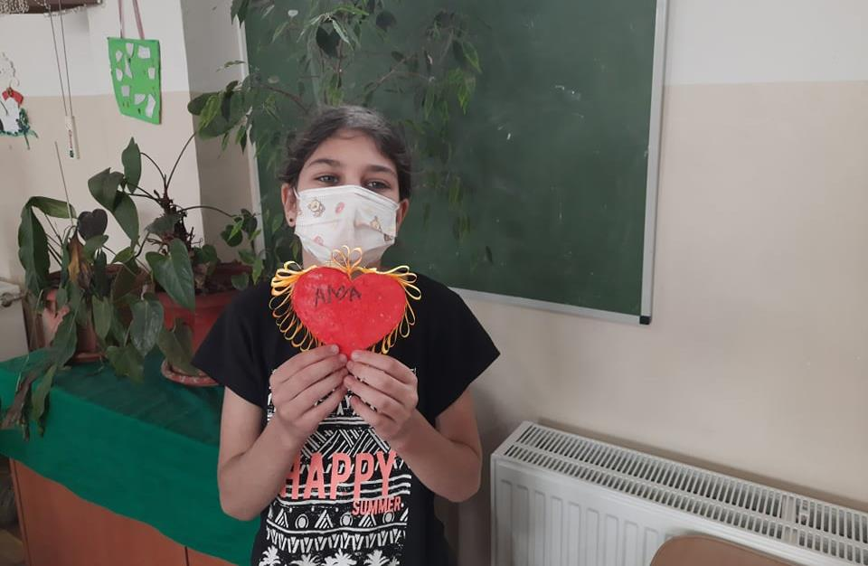
Maris: „Ha volna egy érdemjegy, A szeretet és a kitartás babérja, Egy volna csak ki megérdemli: az anya.”

Slide 9
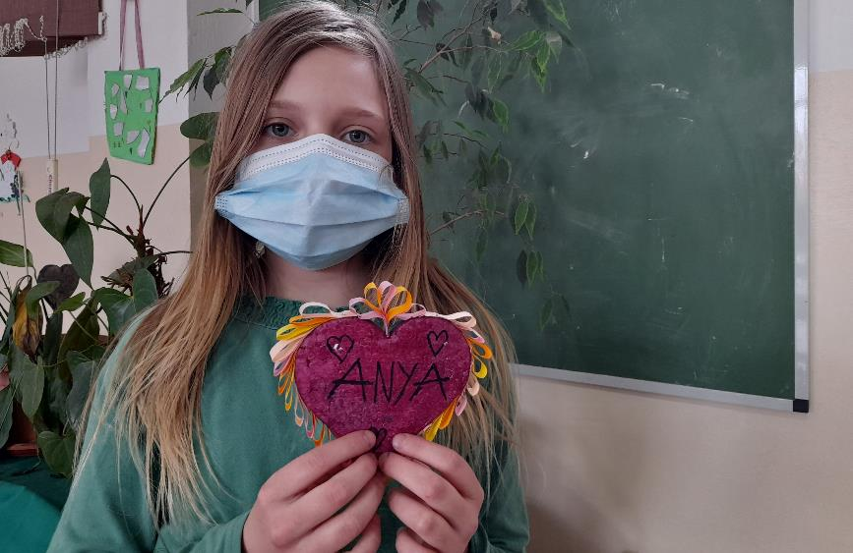
Sophie: „Jobban szeretlek, mint ahány bolygó, csillag van az égen, mert mindig ott leszel velem.”

Slide 10
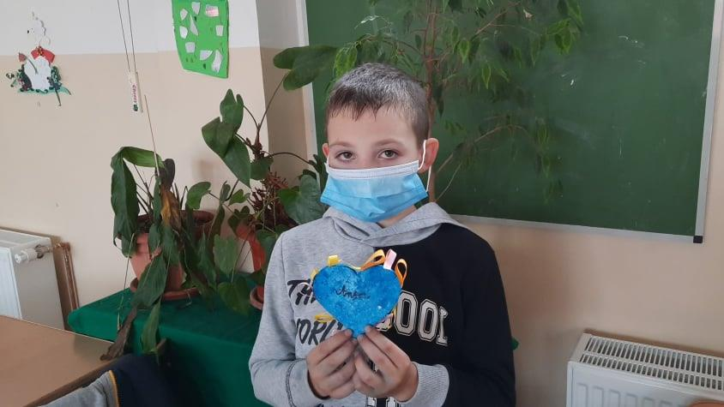
Dominik: „Köszönöm, hogy segítesz, és hogy vagy nekem.”

Slide 11
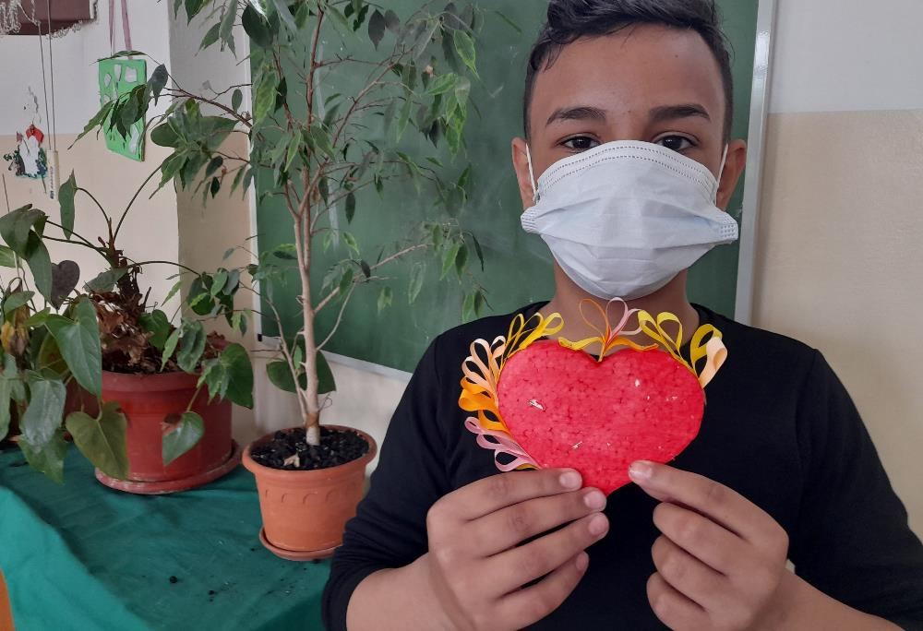
Giulio: „Anya, köszönöm, hogy vigyázol rám. Nagyon szeretlek!”

Slide 12
Anna: „Ha csak egy madár volna, megtanulnék hangján ami csak szép s jó volna, édesanyámnak adnám!”

Slide 13
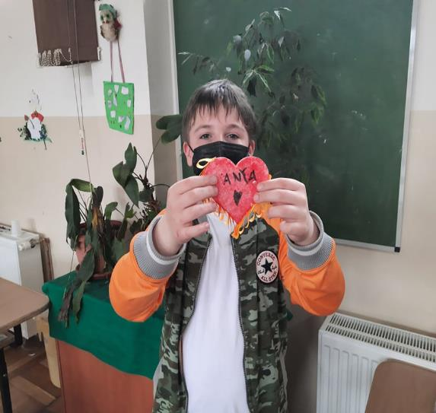
Márk: „A legönzetlenebb és a legáldozatosabb segítségünk mindig az anya.”

Slide 14
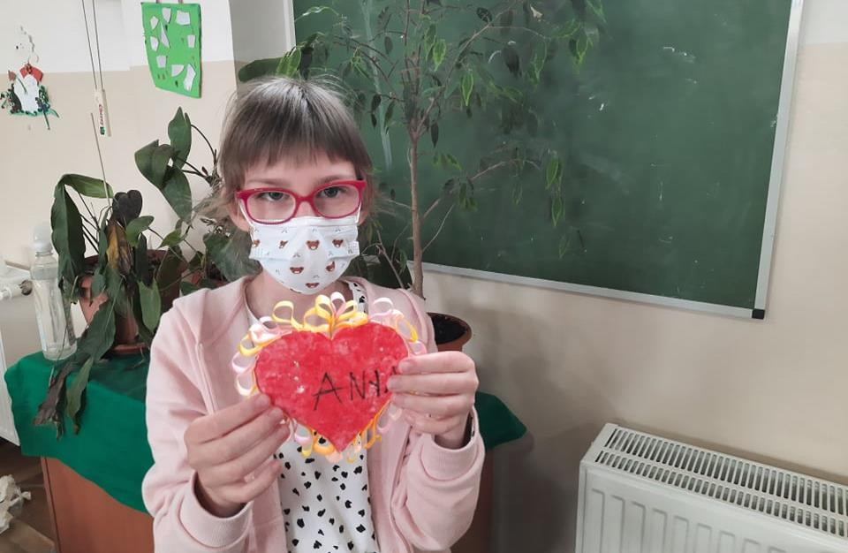
Dóri: „Köszönök mindent amit értem teszel, te vagy a legjobb anyuka. Nagyon szeretlek, Anya!”

Slide 15
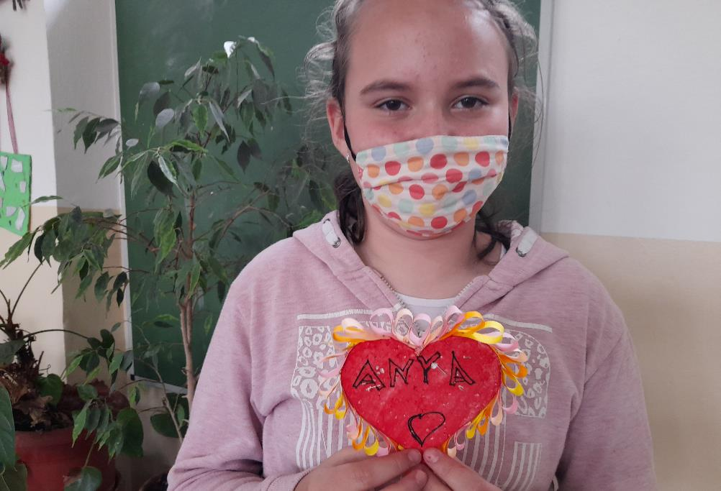
Melissza: „Köszönöm, mit elmondani nem lehet. Teljes szívből szeretlek! Örülök, hogy én vagyok a gyermeked!”

Slide 16
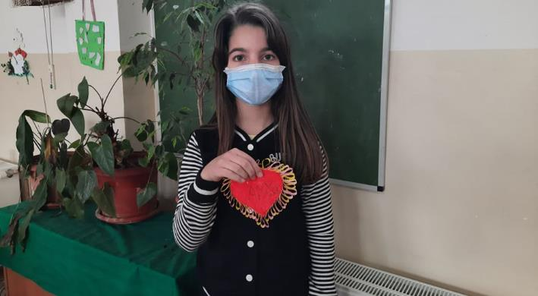
Emma: „Te adtál nekem életet, és ami még fontosabb, leckéket arra, hogyan kell élni. Te vagy minden jónak a forrása, amit elértem az életem során.”

Slide 17
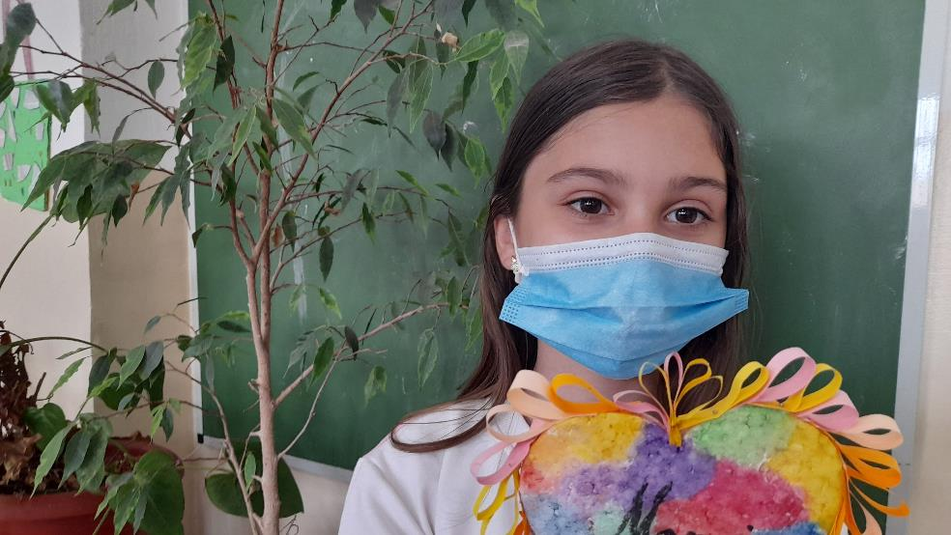
Annabella: „Az anya nem az a személy, akire támaszkodunk, hanem szükségtelenné teszi a támaszkodást.”

Slide 18
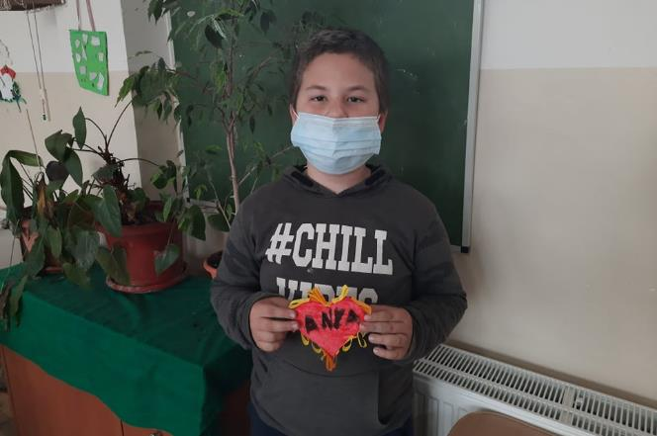
Ádám: „Az otthon ott van, ahol az anya. A világ a napfényben növekszik, a gyermek az anyja szárnyai alatt. Szeretem anyukámat.”

Slide 19
Dávid: „Drága anyukám. Szeretlek, köszönöm, hogy felneveltél.”

Slide 20
Zalán: „Te vagy a legjobb anyuka a világon!”

Slide 21
Dorka: „Te vagy az egyetlen dolog az életben, akinek elvesztése nagyon fájna nekem.”

Slide 22
Roli: „Köszönöm, hogy vigyázol rám és mindig segítesz rajtam. Szeretlek!”

Slide 23
Noémi: „Köszönöm, hogy vigyázol rám.”

Slide 24
Tamás: „Szeretlek, Mama, nagyon, mert mindig megyünk egy csomó helyre.”

Slide 25
Köszönöm, hogy ilyenek vagytok a gyermekeitek szemében! Sok szeretettel, Tanóbá.

